Slide 1

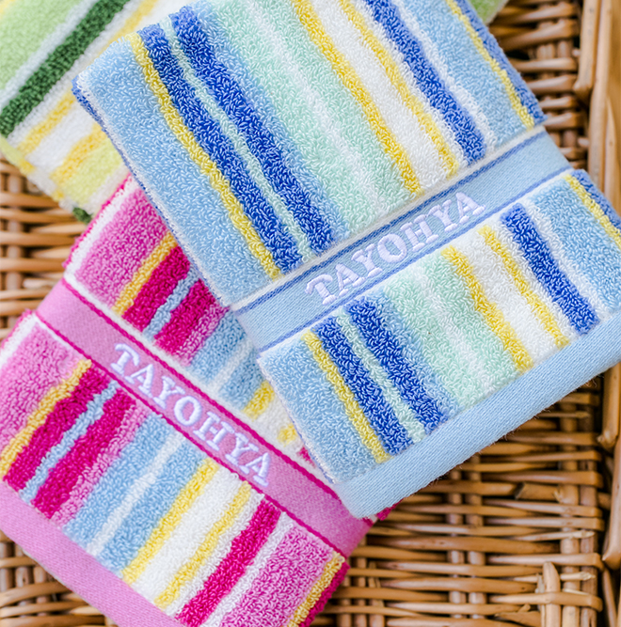
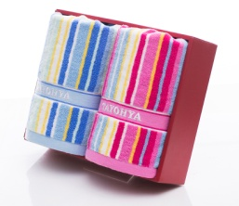
市场参考价： 63.00
批发价：32.00
绚丽彩条2方礼盒
/粉蓝组合
TA310204391ZZ
规格：方巾：34×35cm×2
材质：100%棉
装箱明细：36pcs/箱
绚丽色彩，天然亲肤

